Slide 1
第八章 分析與設計階段 –
物件導向設計(OOD)
軟體工程
-物件導向程式設計與UML系統分析實作
Notes:
By 林錦陽 (Chin-Yang Lin) 2004/9/22

Slide 2
綱要
前言
類別的規劃
物件導向設計階段 (OOD)
  建立動態模型
  建立設計模型
總結

Slide 3
前言
OOD目標：
  將OOA階段的分析模型，繼續透過反覆的修正與演進，使得整個模型能更趨於完備。(即：足以拿來實作之完整類別模型)
手段：
  以圖7-4為藍圖，繼續以各種基於好的物件導向設計原則進行檢視。

Slide 4
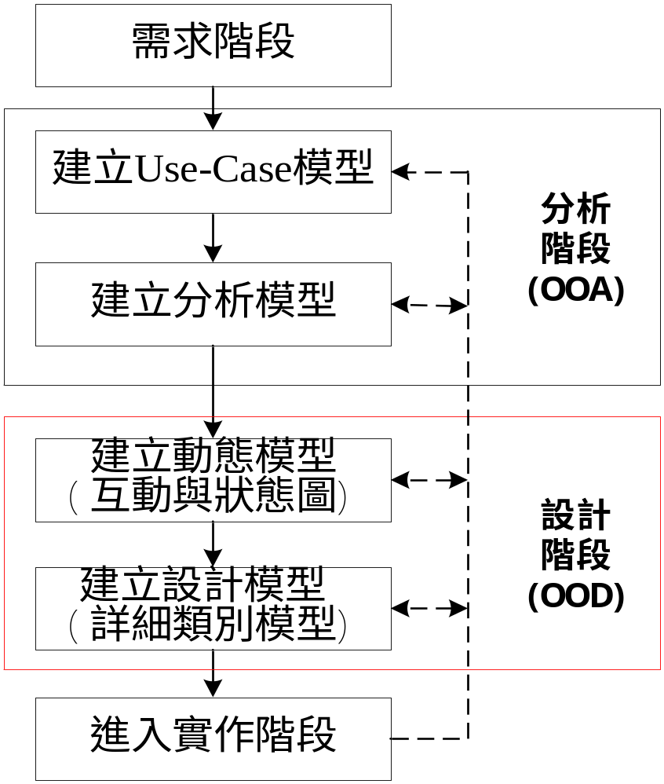
物件導向之分析設計程序 (圖7-4)

Slide 5
主要任務
建構互動圖(Interaction Diagram)
建構狀態圖(Statechart Diagram)
建構詳細的類別模型(Detailed Class Diagram)
撰寫虛擬程式碼(Pseudo-Code)

Slide 6
在這之前…類別的規劃
問題：
  在OOA階段，「使用者與系統的互動媒介」似乎並不明顯？
人機介面(Human Interface)：
  ATM(自動提款機)的輸入裝置
  圖形使用者介面(Graphical User Interfaces)

Slide 7
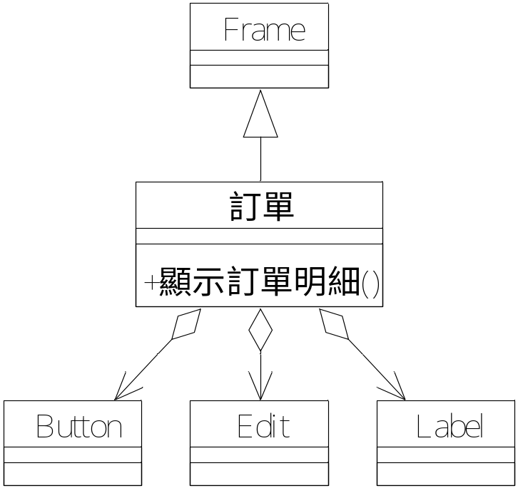
範例探討(1)
一般商務系統至少具備了…
  核心類別：”訂單”
  功能：顯示訂單明細
假設以GUI為人機介面

Slide 8
(Cont.)
就物件設計的角度來看，顯示訂單明細的功能由”訂單”物件自己來負責，似乎是理所當然！不過…
考慮以下的狀況：
  若系統中存在上百個有需要跟使用者直接做輸入輸出的類別，一旦使用者與系統互動的介面需求有所變更時，套用此設計方法將有何影響？
Note: 介面需求變更常發生在文字模式(Console-based Mode)與視窗模式(Window-based Mode)之間的轉換，或是更換不同的視窗工具組/函示庫(Windows Toolkit/ Library)。

Slide 9
(Cont.)
主要影響：
  此時會有很多的類別需要跟著修改(如：上例中的”訂單”) 。
問題根源：
  核心類別與使用者介面之間的過度耦合
  (核心類別被使用者介面綁住了！)

Slide 10
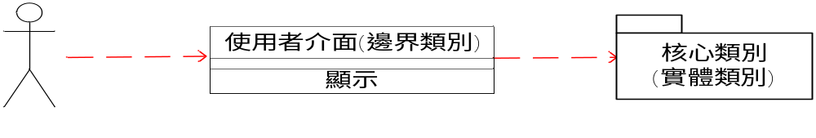
典型解法
隔離核心類別與使用者介面
  邊界類別(Boundary Class)
    專司使用者介面
  實體類別(Entity Class)
    即核心類別 (通常為永續物件(Persistent Object))
  注意圖中的相依關係
    理論上，核心類別對邊界類別一無所悉。

Slide 11
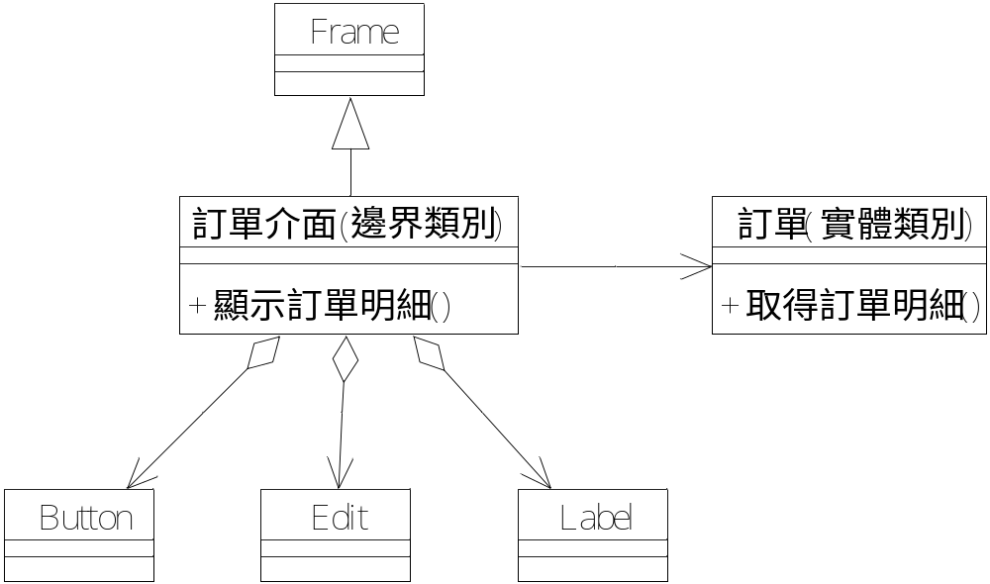
(Cont.)
變更訂單介面等邊界類別(如：Form/Frame、Edit、 Button)，並不用跟著修改”訂單”類別。

Slide 12
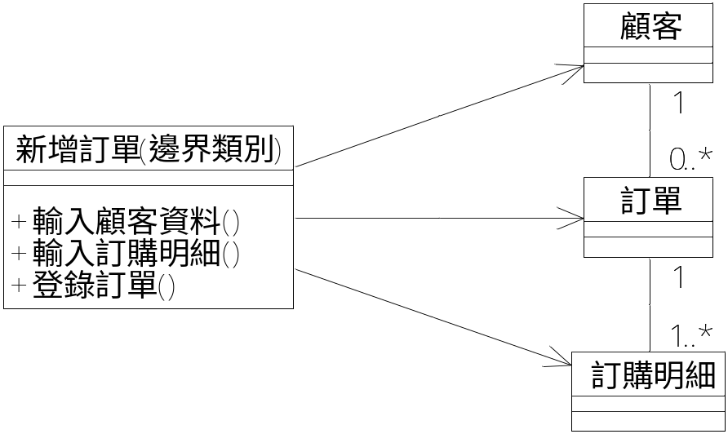
範例探討(2)
基於上例，考慮另一個需求：
  假設透過邊界類別需要完成的是 - ”替某顧客建立訂單的程序”
  可能之類別結構以及物件合作關係如下…

Slide 13
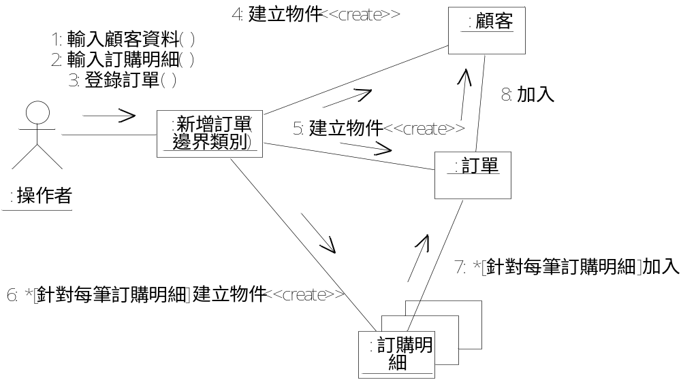

Slide 14
(Cont.)
部分流程控制的工作將落到邊界類別
  邊界類別需協調多個實體類別(如”顧客”、”訂單”以及”訂購明細”)來完成登錄程序。
考慮同樣的狀況：當使用者介面需求有所變更時…
  儘管實體類別不需修改，但邊界類別中的部分商務邏輯(控制流程)卻還是得重新撰寫!

Slide 15
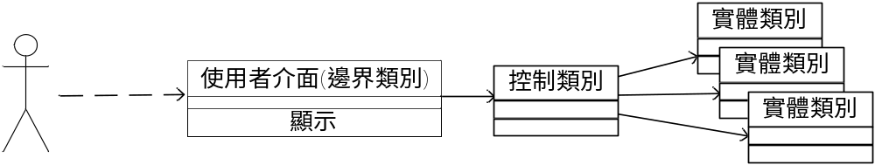
再次隔離…
在實體類別與邊界類別間加上控制類別(Control Class)
  由控制類別包辦商務邏輯相關的控制流程

Slide 16
(Cont.)
此時邊界物件便不需涉及特定之控制流程，就算邊界物件有所變更時，嵌在控制物件中的控制流程仍可被保留下來。
此外，許多錯誤處理的相關動作，也可由控制物件集中處理，不需分散在邊界物件中。

Slide 17
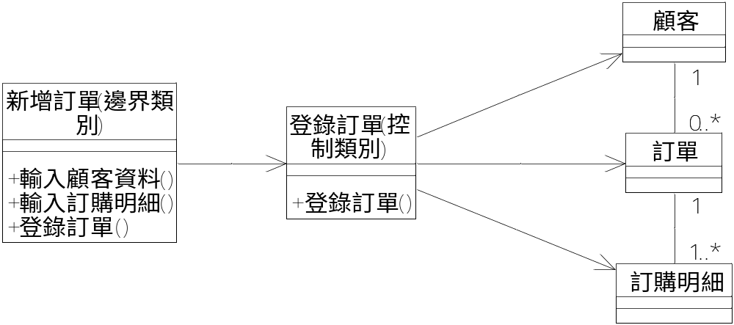

Slide 18
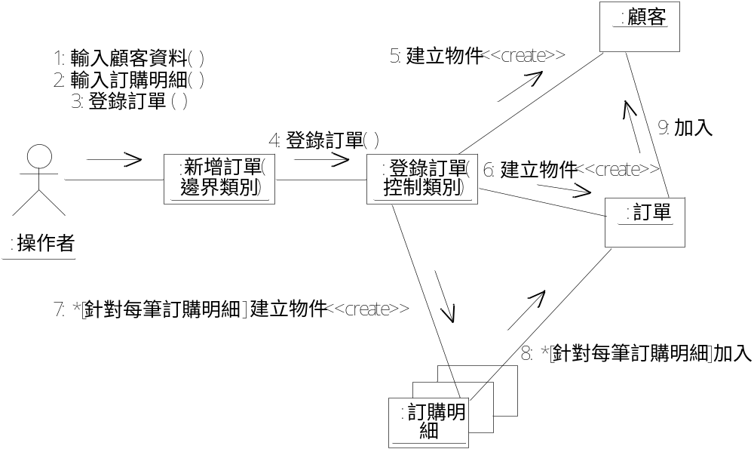

Slide 19
小結
對類別作如此細膩的切割動作固然需要不少時間成本，但將有利於系統日後的擴充與維護。
依照類別(物件)的性質可區分成：
  邊界類別(Boundary Class)：
    負責使用者介面
  實體類別(Entity Class)：
    負責問題領域的核心資料
  控制類別(Control Class)：
    負責邊界物件與實體物件的協調(流程控制)

Slide 20
(Cont.)
其他應用：
  資料庫存取 (更換不同的資料庫系統也是很常見的事情)
Note：此概念源自於MVC (Model-View-Controller) Pattern。

Slide 21
物件導向設計階段 (OOD)
主要執行步驟，細分如下：
  加入邊界類別與控制類別
  建構互動圖(Interaction Diagram)
  建構狀態圖(Statechart Diagram)
  建構詳細的類別模型(Detailed Class Diagram)
    決定類別行為(Operation)
    加入設計階段的類別
    決定可見度(Visibility)
    決定資料型態
  撰寫虛擬程式碼(Pseudo-Code)

Slide 22
Case-Study：
加入邊界類別與控制類別
考量是否需要控制類別
  被協調的兩端在性質上是否有明顯分野
    例如：邊界類別與實體類別之間
  被協調的兩端是否有需求變更之虞
    例如：軟體元件或(類別)函示庫
通常…
  使用者(Actor)與Use Case之間，會是置入控制類別的適當位置

Slide 23
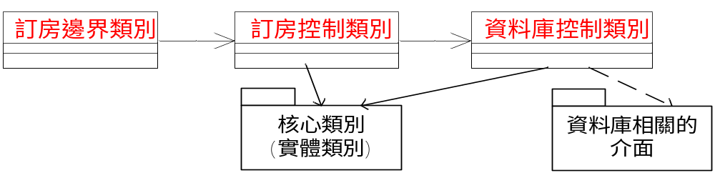
以訂房程序為例
訂房邊界類別
  泛指所有相關的視窗元件 (為簡化起見)
資料庫控制類別
  專司資料庫存取動作
  降低實體類別與資料庫介面之間的耦合性

Slide 24
(Cont.)
Note: “訂房控制類別”與”資料庫控制類別”均有機會指涉到許多實體類別，這跟實際運作的流程有關，在此暫時省略這些關係。

Slide 25
Case-Study：建構互動圖
參考來源
  類別圖(模型)
    取得物件(類別)互動時的主角
  Use-Case腳本
    取得物件的互動流程

Slide 26
(Cont.)
是否物件間所有的互動都要畫出？
  畫出的互動情形越多，將有利於決定詳細類別模型時的精確度。
  基本要求：
    至少要描繪出每個Use Case腳本的主要流程
    原則上夠用就好!
  其他考量因素：
    時間、成本、軟體系統種類以及是否有透過輔助工具(CASE Tools)…等

Slide 27
(Cont.)
互動圖要詳細到什麼程度？
  基本原則 - ”盡量保持簡單”
  把複雜的互動情況拆解成多張互動圖

Slide 28
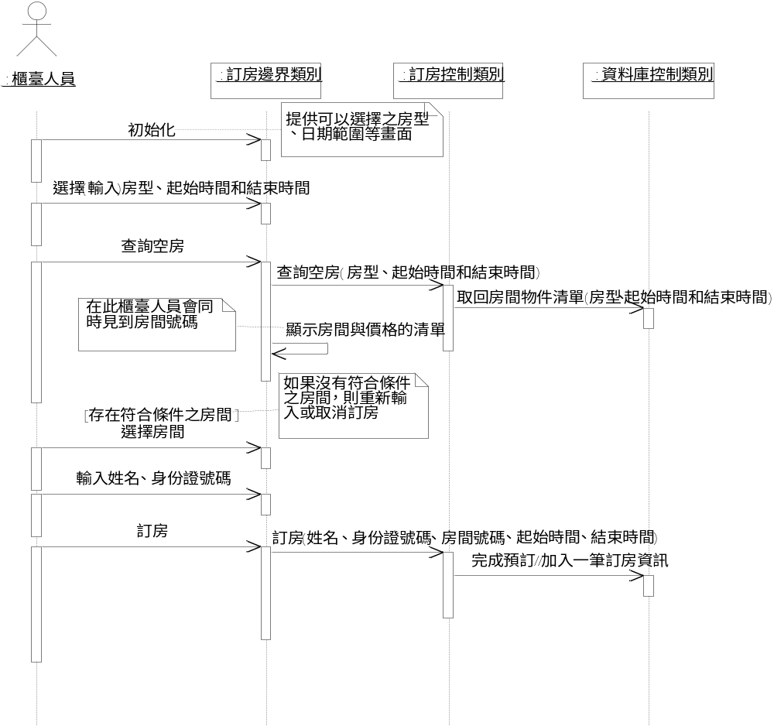
基本流程-順序圖

Slide 29
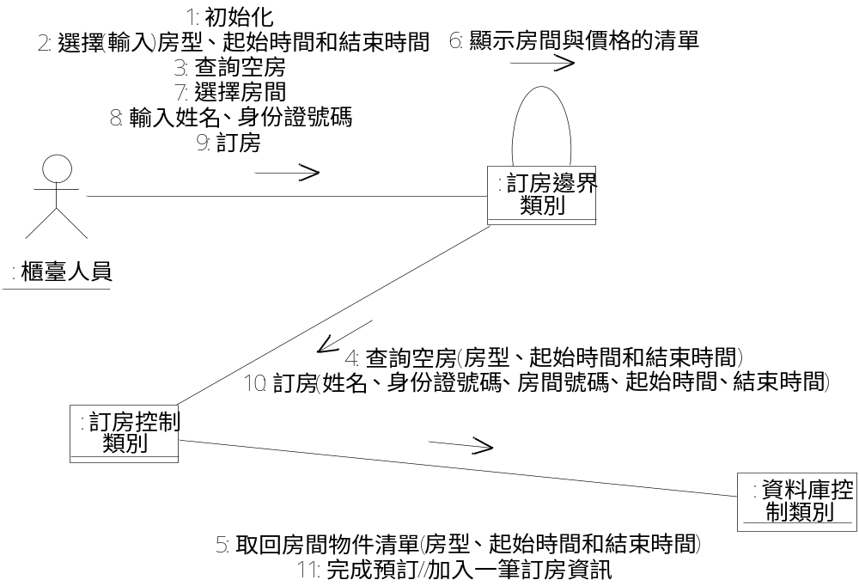
基本流程-合作圖

Slide 30
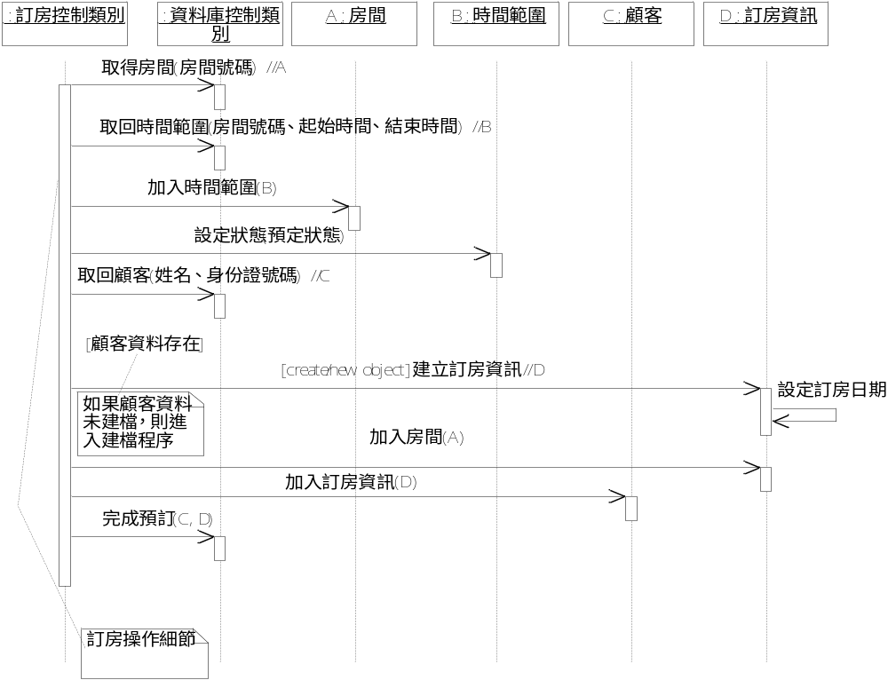
訂房操作細節-順序圖
Notes:
由基本流程(Basic Flow)可知，此時已確定該房間在該時間範圍內為空房。當”資料庫控制類別”要取回時間範圍物件時，如果發現該物件不存在資料庫中，便會自動新增一個時間範圍物件於資料庫，之後再進行回傳。

Slide 31
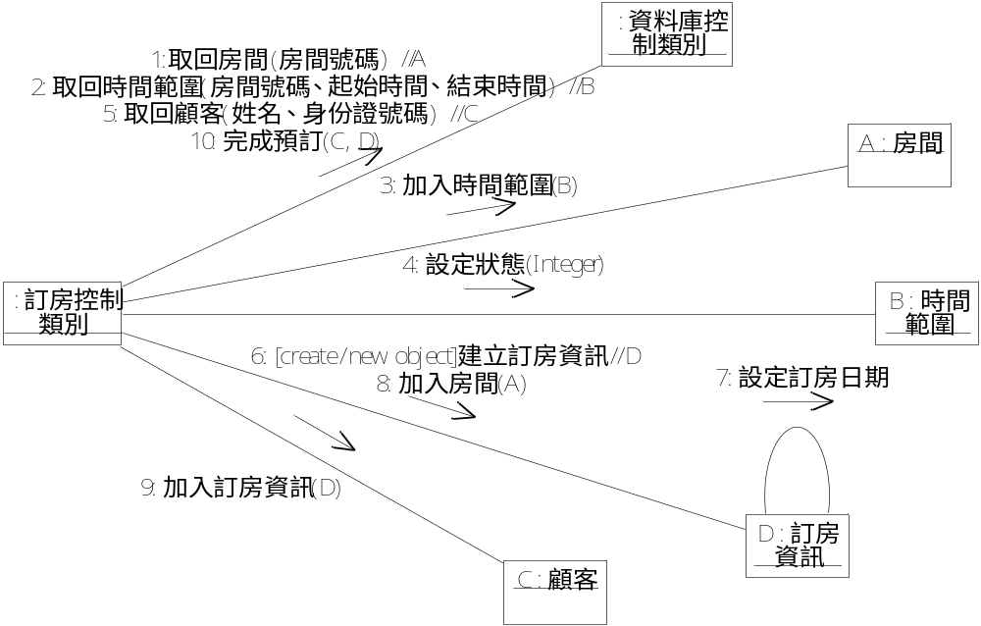
訂房操作細節-合作圖

Slide 32
Case-Study：建構狀態圖
狀態圖只針對單一物件來描述
狀態圖非絕對必要：
  除非… ”某類別的行為與狀態有相當程度的關連性”
    例如：”電話連線類別”，該類別”撥電話”、”掛電話”等基本行為都跟電話的狀態有關(如：連線狀態、響鈴狀態) 。

Slide 33
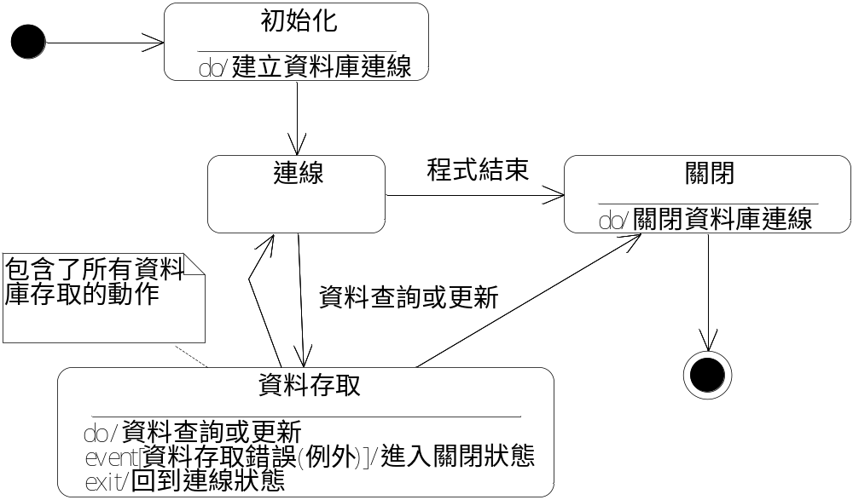
資料庫控制類別 - 狀態圖

Slide 34
Case-Study：建構詳細的類別模型
決定類別行為
加入設計階段的類別
決定可見度(Visibility)
決定資料型態

Slide 35
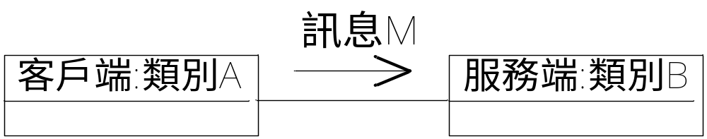
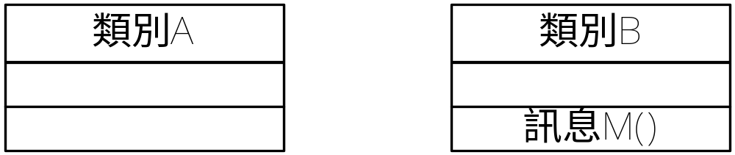
決定類別行為
責任導向設計(Responsibility-Driven Design)
  訊息接收端(服務端)負責提供該訊息的服務

Slide 36
(Cont.)
互動圖提供了大部分的訊息資訊
  通常直接把互動圖中的訊息當成類別行為
  互動圖愈精密，捕捉到的類別行為也就愈多

Slide 37
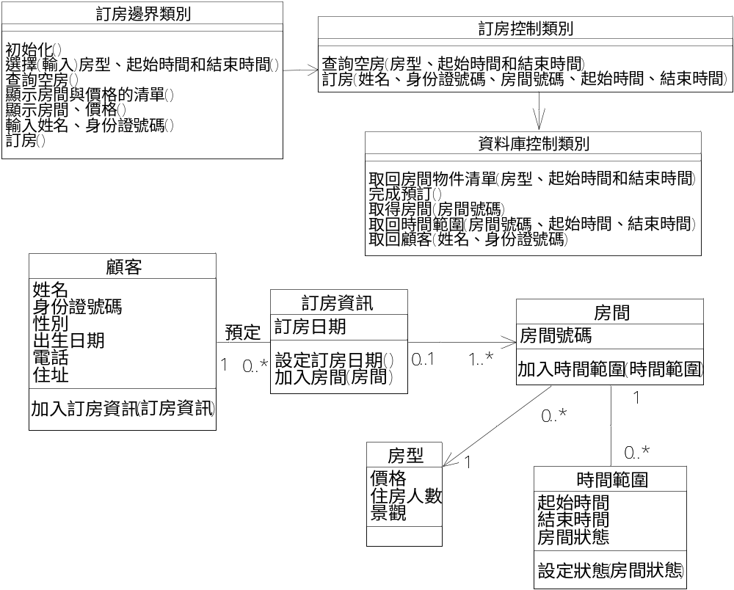
訂房程序相關類別圖(1)

Slide 38
(Cont.)
資訊隱藏(Information Hiding)
  保護物件內部資料(屬性)
    Java/C++之private修飾子
  為資料提供公開的存取介面(方法)
    Java/C++之public修飾子
  例如：訂房資訊類別(訂房程序相關類別圖(1))中的訂房日期應該受到保護，並提供一組存取方法，分別是”設定訂房日期”以及”取出訂房日期” 。

Slide 39
(Cont.)
基於“資訊隱藏”的概念，可再次捕捉到許多行為! 如下圖-訂房程序相關類別圖(2)
  Note：訂房程序相關類別圖(2)中，只列出部分屬性對應的方法。

Slide 40
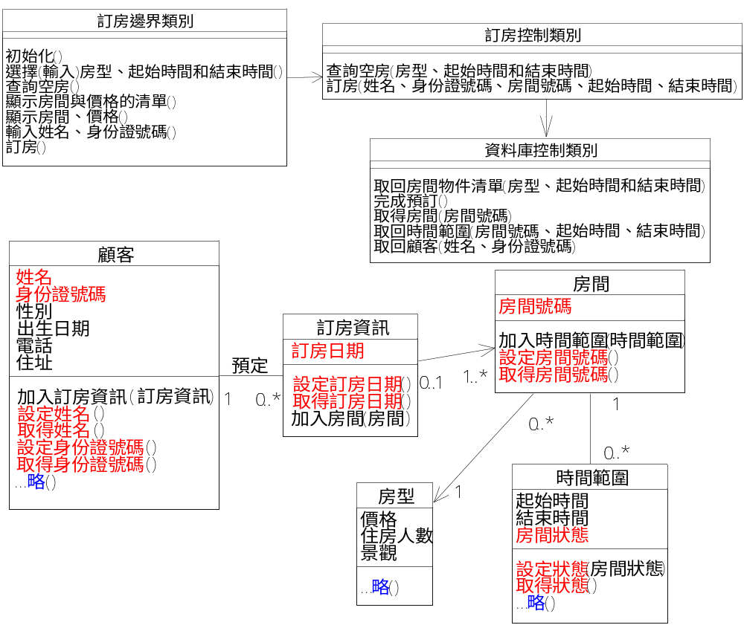
訂房程序相關類別圖(2)

Slide 41
加入設計階段的類別
設計階段的容器類別
  如：Array、List、Vector...
  必須在OOD階段被考慮進來
例如：
  ”訂房控制類別”向”資料庫控制類別”要求取回房間物件清單，此”清單”便是設計時期需要的類別，它可以是Array、List或Vector。

Slide 42
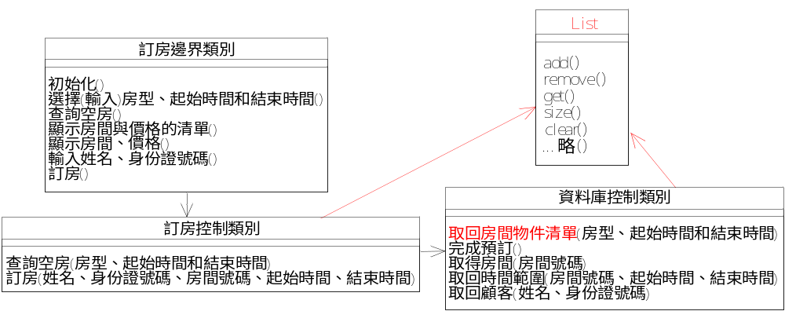
(Cont.)
  對於這類的結構，在此一律以List來表示
    List所包含的資料項目通常是物件參考或識別碼
加入容器類別

Slide 43
(Cont.)
考慮應用程式的起始點：
  在此補上一邊界類別-”訂房系統應用程式”，該類別為應用程式的起始點
  以Java而言，此類別中包含了main方法

Slide 44
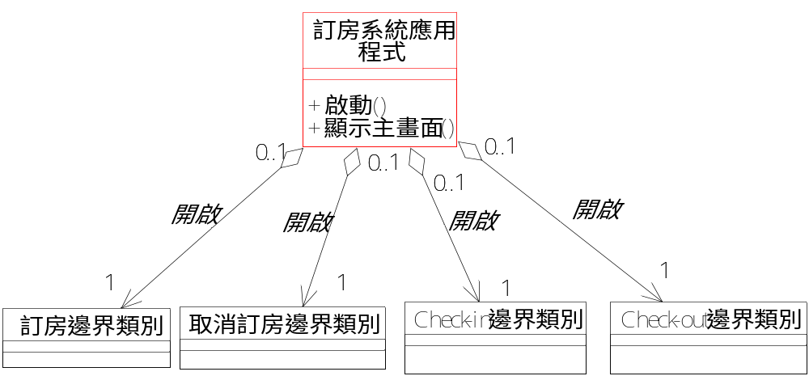
加入系統起始類別

Slide 45
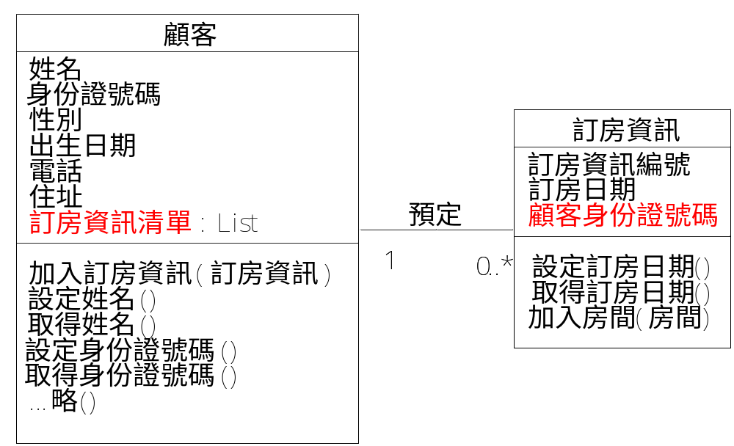
(Cont.)
考慮多重性(Multiplicity)
  例如：”顧客”可以有多筆”訂房資訊”，而每筆”訂房資訊”則只歸屬於一個”顧客”。此時通常讓顧客保有一份”訂房資訊清單”，而訂房資訊則保有可參考到顧客的屬性 。

Slide 46
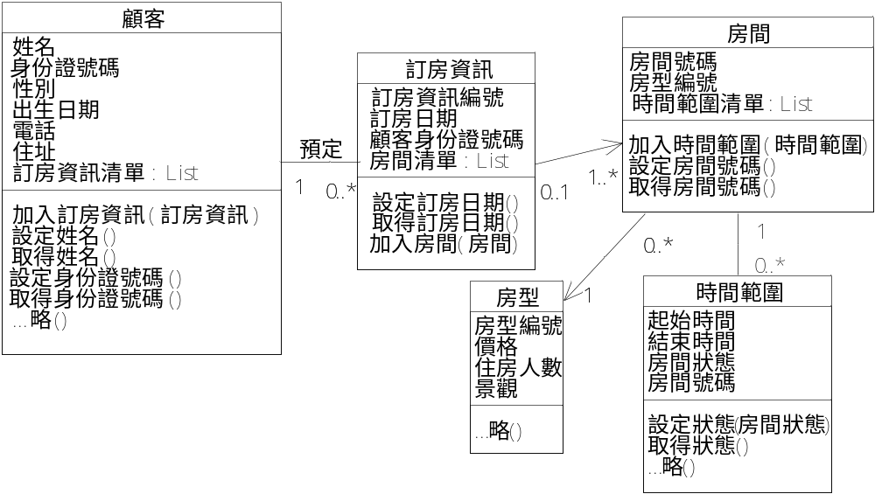

Slide 47
決定可見度(Visibility)
軟體組成(單元)：
  屬性、行為、類別、套件…等
某個軟體組成之可見度，決定了該軟體組成是否可被其他軟體組成所存取。

Slide 48
常見的可見度分類(以Java為例)
private
  屬性通常宣告成private
public
  方法通常宣告成public
protected
  當類別本身落在某個繼承體系，有時為了提供子類別存取權限，屬性/方法的可見度可能設定成protected
friendly/package
  只能被相同套件中的其他成員存取

Slide 49
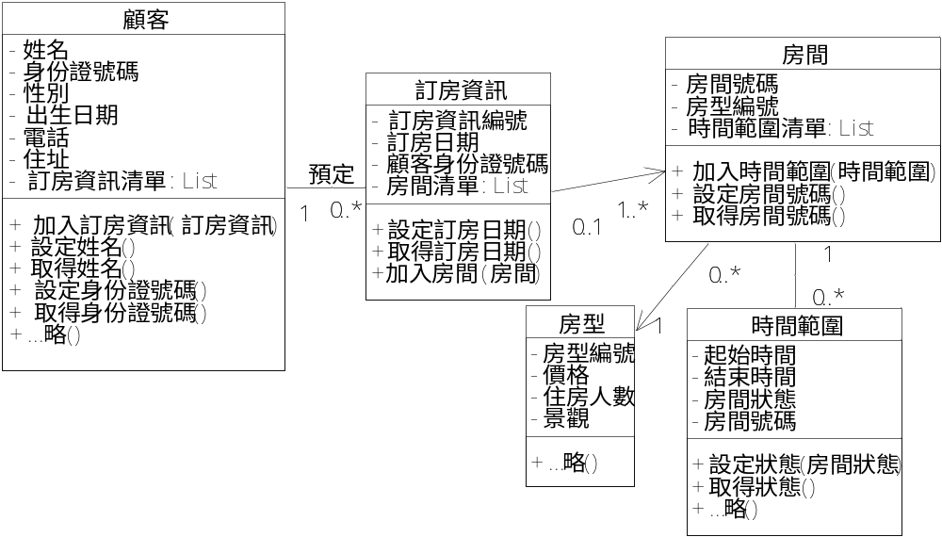
公開(public)等級以’+’來表示，’-’則為私有(private)等級
加入可見度後的類別圖

Slide 50
決定資料型態
目的：
  決定屬性資料型態
    例如：整數(integer)、字串(String)
  決定行為的原型定義
    傳入的參數列(Parameter List)以及回傳值型態
(Note：若屬性具有初始值，此時可一併設定)

Slide 51
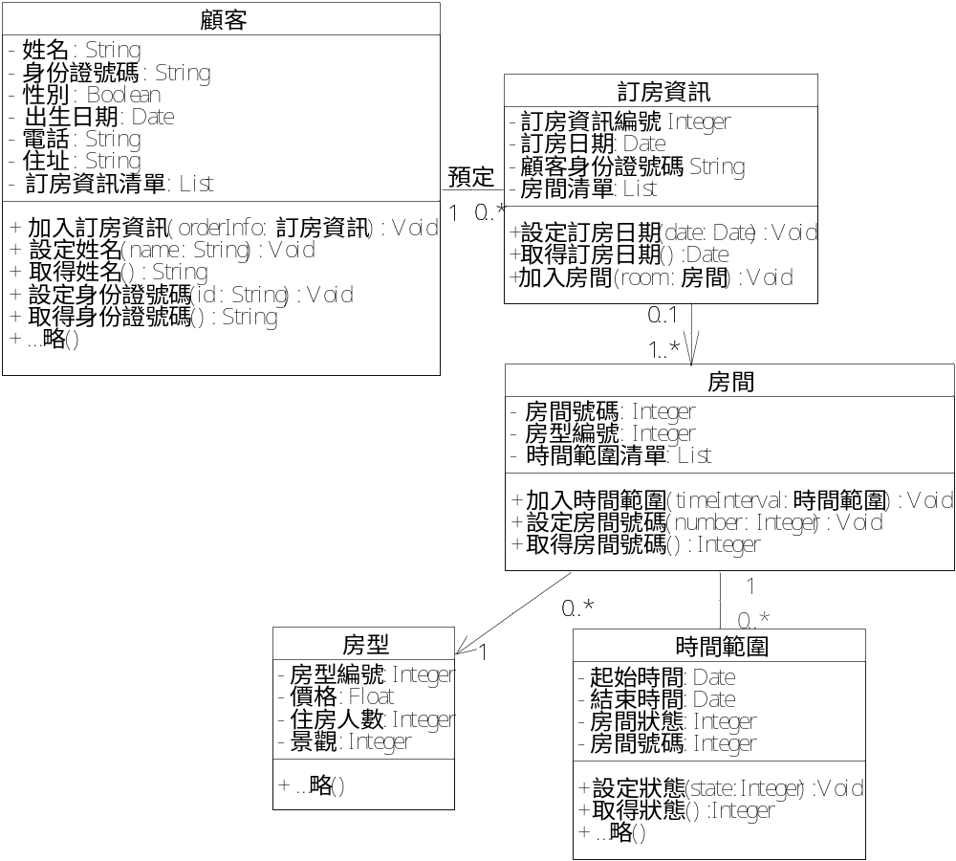
加入資料型態後的類別圖

Slide 52
撰寫虛擬程式碼
目的：讓後續的實作更有所依據
通常只挑選具代表性的或是比較複雜的程序來撰寫。
撰寫語言：
  自然語言
  程式描述語言(Program Description Language)
  (Note：應避免直接用特定的程式語言)

Slide 53
類別名稱：訂房控制類別
方法(操作)：訂房
輸入：name:String, id:String, roomNumber:Integer, startDate:Date, endDate:Date
輸出：None (Void)
功能描述：完成單筆訂房資訊登錄的動作，而相關的資訊會反應到資料庫中。
void order (name:String, id:String, roomNumber:Integer, startDate:Date, endDate:Date)
{
房間 room = 資料庫控制類別.取回房間(roomNumber);
時間範圍 timeInterval = 資料庫控制類別.取回時間範圍(roomNumber, startDate, endDate);
room.加入時間範圍(timeInterval);
timeInterval.設定狀態(訂房狀態); //訂房狀態的型態為Integer
顧客 customer =資料庫控制類別.取回顧客(name, id);
if (customer exists) //not null
{
訂房資訊 orderInfo = new 訂房資訊();
orderInfo.加入房間(room);
customer.加入訂房資訊(orderInfo);
資料庫控制類別.完成預定(customer, orderInfo);
}
else
{
//進入顧客建檔程序 (略)
}
}

Slide 54
總結
本章簡單呈現了OOD時期常見的工作，從類別的規劃、動態模型的建構(互動圖、狀態圖)、詳細類別模型(設計模型)的成形，到虛擬程式碼的撰寫…等。
Note：使用者介面以及資料庫的相關塑模技巧屬於專門技術，而且通常跟特定的函式庫或系統介面相關，並不在本課程涵蓋範圍內。

Slide 55
(Cont.)
最後要再重複強調的是：
  不管分析或設計，免不了重覆往返的過程。
  適度的往返修改，是軟體發展過程中的常態(尤其是針對中大型的軟體系統)
  如何讓往返修改的錯誤與負擔達到最低，這跟個人經驗有關，同時也是學方法(論)的目的。

Slide 56
The End

